Slide 1


«Сенсорные игры для инвалидов по зрению»
Грант Главы Республики Дагестан в области культуры и искусства
«Игровые формы досуга в социокультурной реабилитации людей с нарушением зрения»
Составитель: Рагимова Беневша Айнудиновна, ведущий библиограф отдела комплектования и каталогизации
Государственное бюджетное учреждение «Республиканская специальная библиотека для слепых»

Slide 2
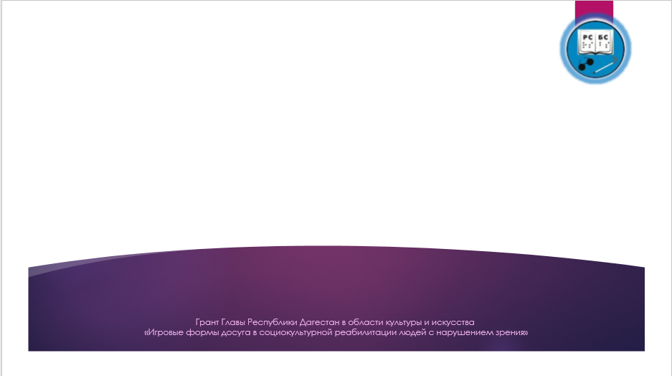
Сенсорные игры — игры, в которых через новые чувственные ощущения происходит
познание мира. Эти ощущения разнообразны:
• зрительные (познание через яркие цвета, их перетекание друг в друга, смешивание);
• слуховые (познание через разнообразные звуки ( шуршанье опавших листьев, звучание музыкальных инструментов и т.д), умение их различать);
• тактильные (познание посредством прикосновений, ощупывания: разных по фактуре материалов (мягкое махровое полотенце, гладкая поверхность стекла; и различных по величине и форме предметов — большой мяч, крохотные бусинки, различные шарики и кубики), также соприкосновения (объятия с другим человеком);
• двигательные (познание через ощущения от движений тела в пространстве и ритма движений ходьба, бег, танцы);
• обонятельные (познание через разнообразные запахи и умение их различать — аромат еды, маминых духов, запах деревянного пола и стальной перекладины);
• вкусовые (познание через вкус и умение различать различные продукты питания и блюда).

Slide 3
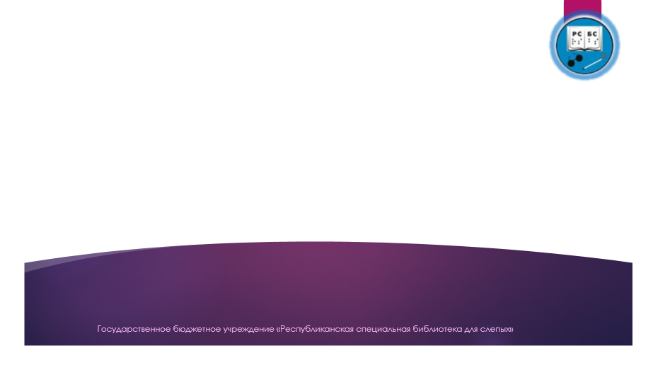
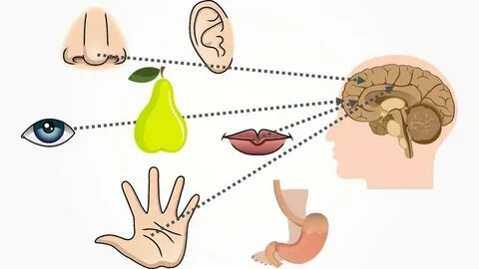
Виды восприятия

Slide 4
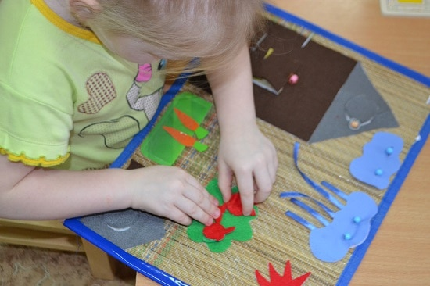
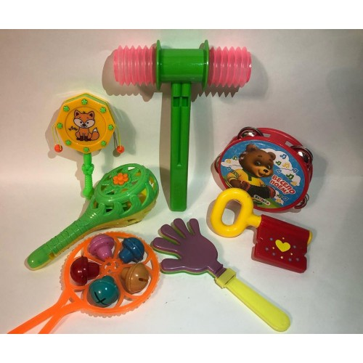
Для нормального восприятия мира необходимо взаимодействие всех видов мироощущения. Но при различных патологиях зрения зрительное восприятие либо ослаблено, либо полностью редуцировано. По утверждениям психологов, через зрительный анализатор происходит восприятие 70% информации. Нарушение зрительной системы наносит огромный ущерб формированию психических процессов и двигательной сферы.
Целесообразным в такой ситуации является развитие и отработка остальных органов чувств для компенсации отсутствия или недостатка зрительной информации.
Для детей, имеющих нарушения зрения, существуют различные игры, направленные на развитие слухового и тактильного восприятия (остальные формы мироощущения познаются и комбинируются через данные).

Slide 5
игры, обучающие детей приемам классификации, по сходным и отличительным признакам;
К дидактическим играм для сенсорного развития детей относятся:
игры, обучающие способам общения с включением различных органов чувств: мимики, жестов, интонации . Цель работы – организация игротеки по сенсорному развитию детей с
нарушением зрения.
игры, уточняющие, конкретизирующие знания детей о предметном мире, на основе сенсорных ориентировок;
игры, формирующие обследовательские, сенсорно-перцептивные действия, позволяющие узнавать и называть объект;
игры, обучающие детей пространственной ориентировке на основе различных сенсорных анализаторов;
игры, обучающие детей использованию сенсорных функций при выполнении навыков самообслуживания (умывание, причесывание, одевание, уход за одеждой);

Slide 6
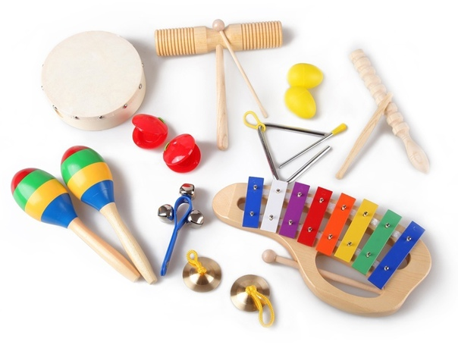
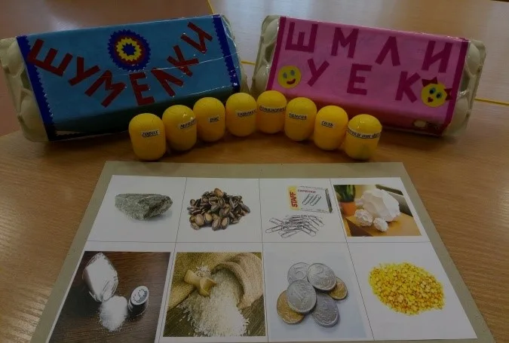
Задачи игр и упражнений, направленных на развитие
слухового анализатора – открыть для ребенка особый мир звуков, сделать их значимыми, привлекательными, говорящими о чем-то важном.
Соответствующие игры и упражнения направлены на:
– отгадывание источника звука;
– улавливание особенностей знакомых звуков и передачу их характера с помощью движений, звукоподражаний, слов.
Игра «Кто что услышит?»
Понадобится набор закрытых емкостей с водой, камешками, горохом, косточками и т.д.
1.2.Игры и упражнения, предназначенные для развития неречевого слуха.
Игры и упражнения, предназначенные для развития целенаправленного слухового восприятия.

Slide 7
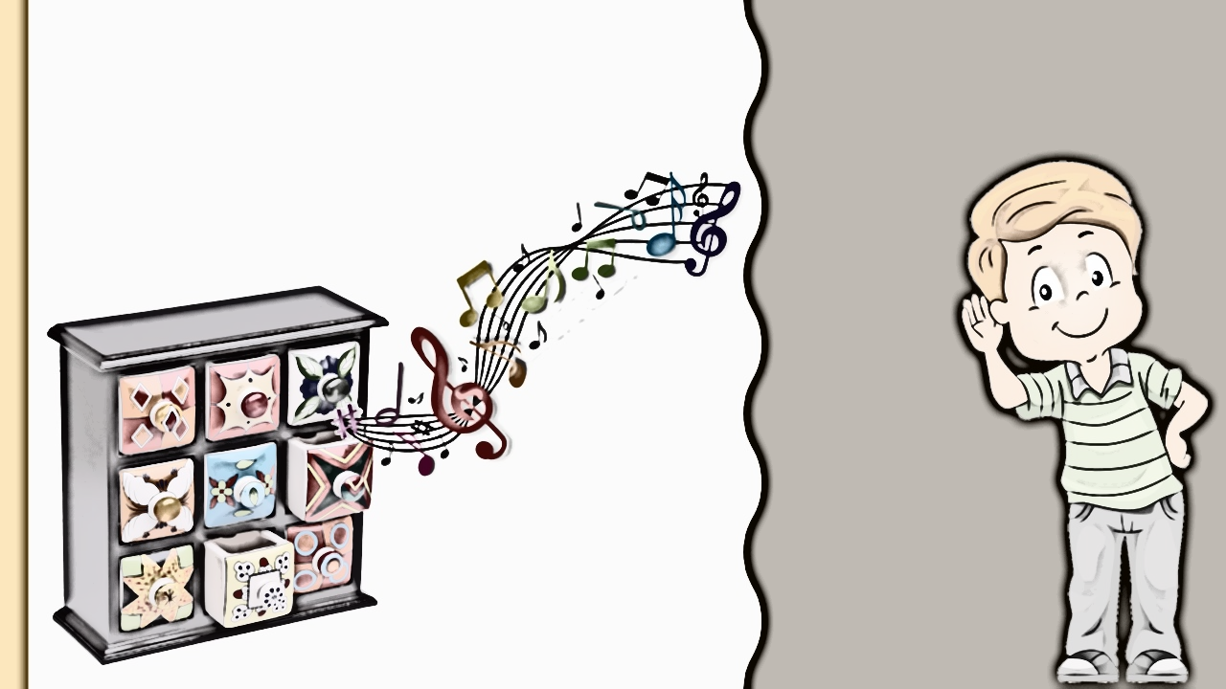
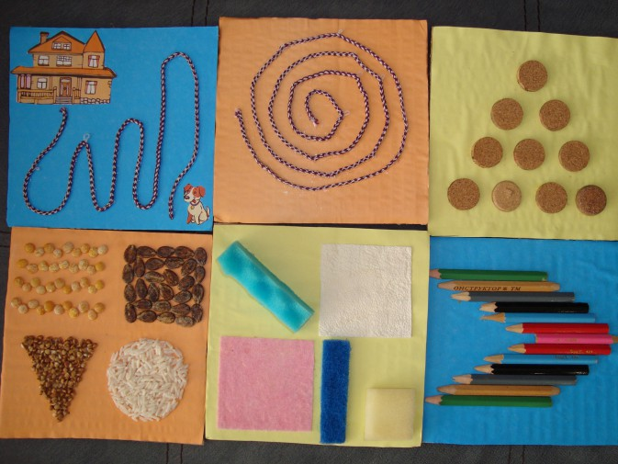
Игра «Что это?»
Активно используем магнитофон в различных режимных
моментах для развития неречевого слуха: шум моря,
звуки леса, ветра, дождя и т.д.
Развитие тактильной чувствительности и осязания.
Тактильная чувствительность является важным фактором, определяющим различные предметы и явления, дает знания о качествах предметов.
С помощью тактильного восприятия дети с нарушениями зрения постигают
разнообразный комплекс ощущений: прикосновение, давление, движение
(вибрация), температура, боль.

Slide 8
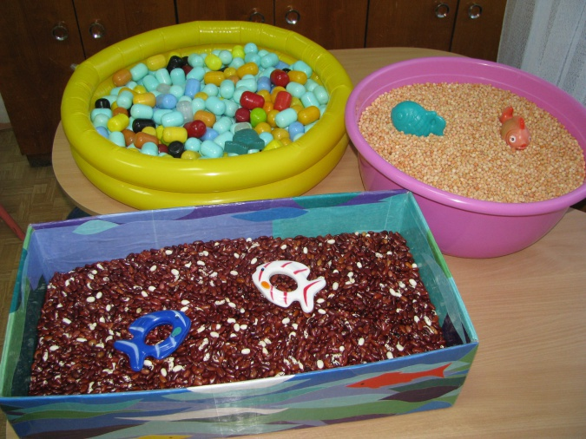
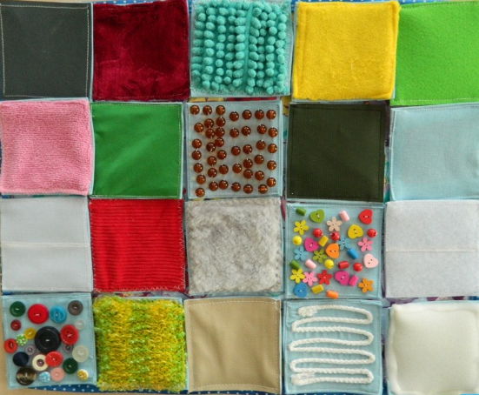
При развитии способов тактильного восприятия предметов, акцент направлен на то, чтобы ребенок исследовал предметы и материалы всеми доступными ему способами. А задача взрослого заключается в том, чтобы увеличить количество этих способов, показать ребенку новые варианты.
Игра «Сухие материалы».
Исследовать сыпучие опилки. Производить с ними различные действия:
брать с ладони, пересыпать, насыпать в емкость, «рисовать» дорожки,
фигурки. Выполнить подобные упражнения с мукой, рисом, песком и т.д.
Игра «Разные поверхности».
Используются натуральные предметы, специально подготовленные
поверхности. При соприкосновении с разными поверхностями нужно
добиваться активизации чувственного анализатора, определяя фактуру
предъявленного предмета.
Учиться видеть тактильно-кинестетические свойства предъявленных
предметов (гладкий – шершавый– колкий).

Slide 9

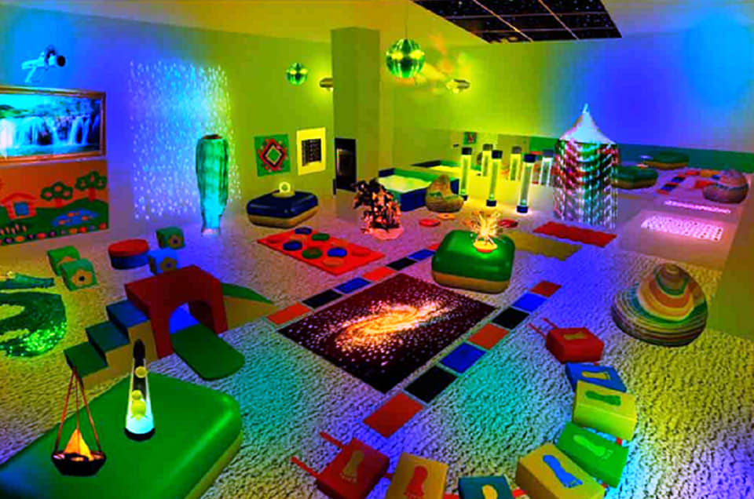
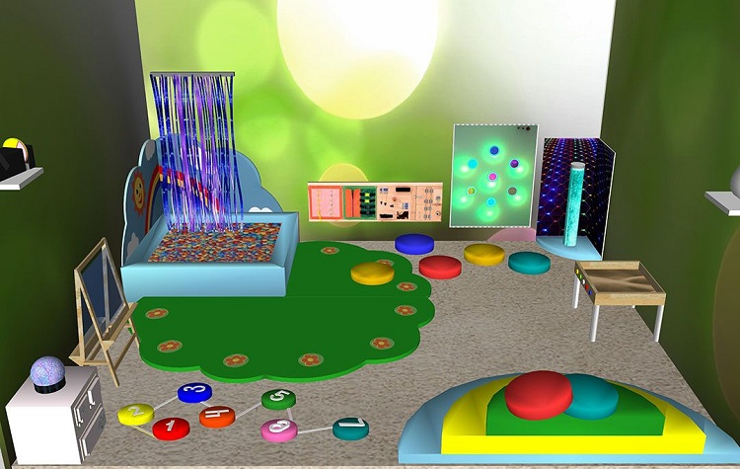
При использовании данных игр необходимо проводить диагностику и следить за изменениями, происходящими с ощущениями детей, фиксируя прогресс.
Также для улучшения результата и изменений возможно использование сенсорной комнаты.

Slide 10

Список источников
1 Баранова Е.Н., Николаева Л.В. Сенсорное развитие детей старшего дошкольного возраста с нарушением зрения посредством дидактических игр // Материалы МСНК "Студенческий научный форум 2022". – 2020 – № 5 – С. 29-31;
URL: https://publish2020.scienceforum.ru/ru/article/view?id=269
2 https://infourok.ru/statya-ispolzovanie-didakticheskih-igr-dlya-razvitiya-
sensornoy-sferi-detey-s-narusheniyami-zreniya-3864468.html
3 Вартанян, И. М. Влияние занятий в сенсорной комнате на психическое и эмоциональное состояние дошкольников с нарушением зрения / И.М. Вартанян, Л.А. Машина. — Текст : непосредственный // Образование и воспитание. — 2017 — № 1.1 (11.1). — С. 5-7. —
URL:https://moluch.ru/th/4/archive/52/1766/

Slide 11


